Slide 1
Diagram
N1
N2
N3
N4
N49
N50
RJ-45
VCC
GND
USB-RS485
220v => 5v – 5A
1-2 VCC
3-4 GND
5-6 V12
7. D+
8. D-
Computer

Slide 2
A node diagram
Mosfet - Jump 2
4 button
1 led
big
Jump 8
LED_ST
VCC
GND
D+
D-
N1
ISP program
PDO (RXD)
PD1 (TXD)
XTAL1 – XTAL2
Trans - Jump 2
LED_DEBUG
Clock
11.0592
RJ11

Slide 3
Dt50 UI
Danh sách người chơi với đáp án đúng
Danh sáchngười chơi và đáp án
| File Connect About
--
X
Câu hỏi số 3: Việt nam có bao nhiêu tỉnh thành.... Đáp án đúng: A
Thời gian: 12-03-2016 9:05AM
Đếm ngược: 20.000s
Kết Quả Đúng A
Sort Sort
User 02: A 1.000s
User 04: A 2.000s
User 07: A 3.000s
User 09: A
User 11: A
User 12: A
User 14: A
User 27: A
User 33: A
User 41: A
User 42: A
User 54: A
....
Kết Quả
User 01: B 11.276s
User 02: A 05.982s
User 03: C 19.025s
User 04: A 13.067s
User 05: C
User 06: D
User 07: A
User 08: B
User 09: A
User 10: C
User 11: A
User 12: A
User 13: B
.....
START/STOP
Kết quả
CLEAR
Nội dung câu hỏi hiện tại và đáp án
RESET
Câu hỏi Đáp Án
1. S lldasdas
A
2. p2ewdsad
A
3. ffkádasasf
A
4. Affsdasd á
A
5. ksffkffasld
A
Vị trí câu hỏi hiện tại
Connected to COM1: Câu hỏi số 3, đáp án A

Slide 4
Dt50 UI
| File Connect About
--
X
Câu hỏi số 3: Việt nam có bao nhiêu tỉnh thành.... Đáp án đúng: A
Thời gian: 12-03-2016 9:05AM
Đếm ngược: 20.000s
Xóa lượt chơi hiện tại
Kết Quả
User 01: B 11.276s
User 02: A 05.982s
User 03: C 19.025s
User 04: A 13.067s
User 05: C
User 06: D
User 07: A
User 08: B
User 09: A
User 10: C
User 11: A
User 12: A
User 13: B
.....
Kết Quả Đúng A
Sort Sort
User 02: A 1.000s
User 04: A 2.000s
User 07: A 3.000s
User 09: A
User 11: A
User 12: A
User 14: A
User 27: A
User 33: A
User 41: A
User 42: A
User 54: A
....
START/STOP
Kết quả
CLEAR
RESET
Khởi động lại chương trình (Yes – No)
Câu hỏi Đáp Án
1. S lldasdas
A
START: bắt đầu đếm ngược
STOP: Ép buộc tắt đếm ngược (Yes – No)
2. p2ewdsad
A
3. ffkádasasf
A
Hết thời gian đếm ngược mới có thể hiện câu trả lời đúng
4. Affsdasd á
A
5. ksffkffasld
A
Connected to COM1: Câu hỏi số 3, đáp án A

Slide 5
Dt50 UI
Sắp xếp được
| File Connect About
--
X
Câu hỏi số 3: Việt nam có bao nhiêu tỉnh thành.... Đáp án đúng: A
Thời gian: 12-03-2016 9:05AM
Đếm ngược: 20.000s
Kết Quả Đúng A
Sort Sort
User 02: A 1.000s
User 04: A 2.000s
User 07: A 3.000s
User 09: A
User 11: A
User 12: A
User 14: A
User 27: A
User 33: A
User 41: A
User 42: A
User 54: A
....
Kết Quả
User 01: B 11.276s
User 02: A 05.982s
User 03: C 19.025s
User 04: A 13.067s
User 05: C
User 06: D
User 07: A
User 08: B
User 09: A
User 10: C
User 11: A
User 12: A
User 13: B
.....
START/STOP
CLEAR
RESET
Câu hỏi Đáp Án
1. S lldasdas
A
2. p2ewdsad
A
3. ffkádasasf
A
Click được
4. Affsdasd á
A
5. ksffkffasld
A
Connected to COM1: Câu hỏi số 3, đáp án A

Slide 6
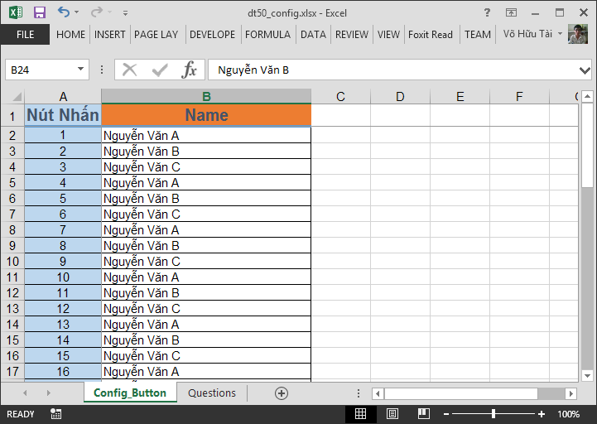
Config file
Sheet thiết lập vị trí nút nhấn với tên người chơi. Tối đa là 50 người
Sheet thiết lập câu hỏi

Slide 7
Thiết lập nút nhấn với tên người dùng
50 nút nhấn, không đổi
Tên người chơi tương ứng với vị trí nút nhấn

Slide 8
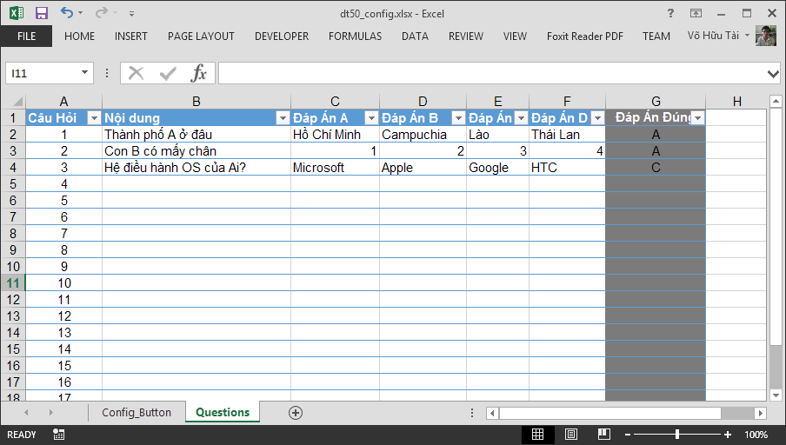
Thiết lập câu hỏi
Nội dung 4 đáp án A,B,C,D
Đáp án đúng, ghi tên đáp án đúng (A, B, C hoặc D). Chữ thường hay chữ hoa ( A hay a)
Nội dung câu hỏi

